Slide 1

Карандашница своими руками
Муниципальное общеобразовательное учреждение
Тихменевская средняя общеобразовательная школа
Итоговый индивидуальный проект по технологии
Автор проекта:
ученик 9 класса
Баштырев Александр
Руководитель проекта:
учитель изобразительного искусства
и технологии
Комиссарова Ирина Леонидовна

Slide 2

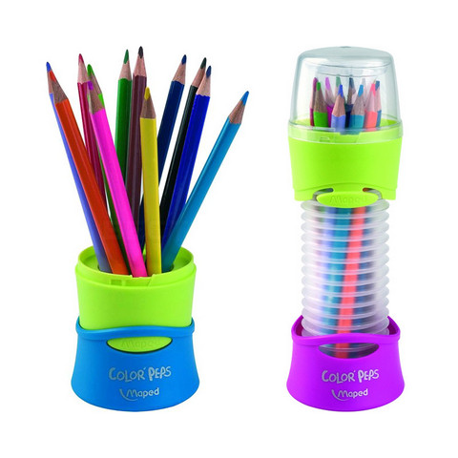
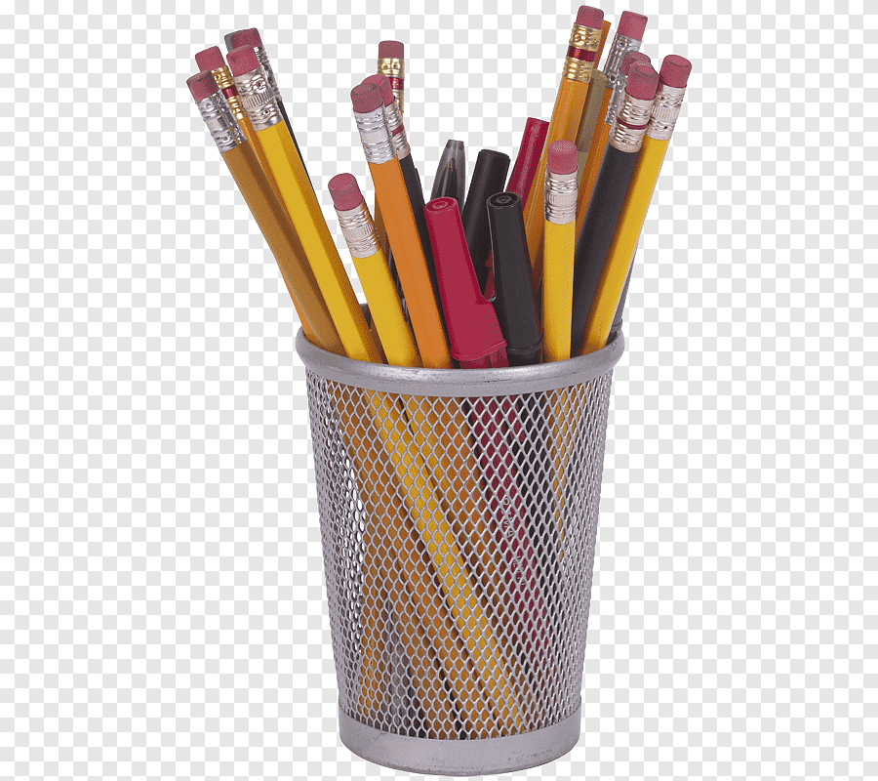
Очень нужная, полезная и удобная вещь
Карадашница

Slide 3
Цель: изготовление подставки для карандашей - карандашницы своими руками из оргстекла (пластмассы).
Задачи:
1. Узнать, что такое карандашница?
2. Изучить историю происхождения карандашницы.
3. Исследовать, какая форма карандашницы наиболее удобна и какой материал лучше использовать для изготовления карандашницы.
4.Узнать, что такое оргстекло: виды, применение, свойства.

Slide 4

Что такое карандашница?
В Большом толковом словаре русского языка «карандашница – это настольный прибор для карандашей, ручек и т.п. Обычно в виде стакана, бокала».

Slide 5
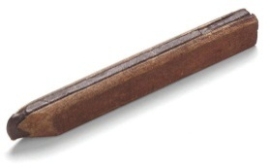
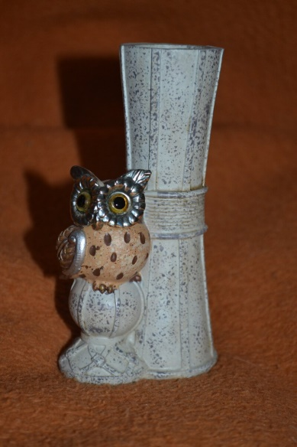
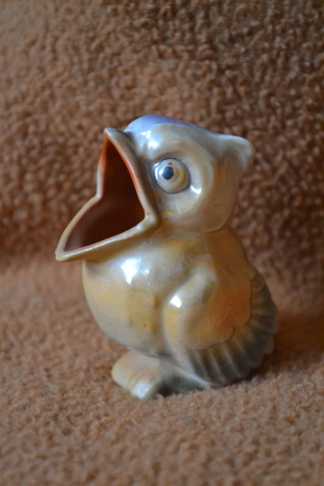
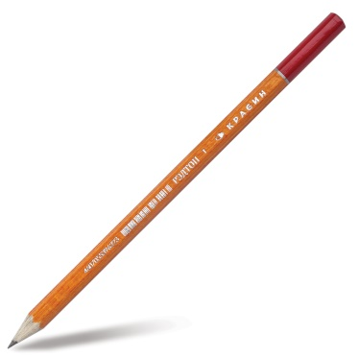
История происхождения карандашницы
«Серебряный карандаш»
Карандашницы 1920 г.
Графитный карандаш

Slide 6
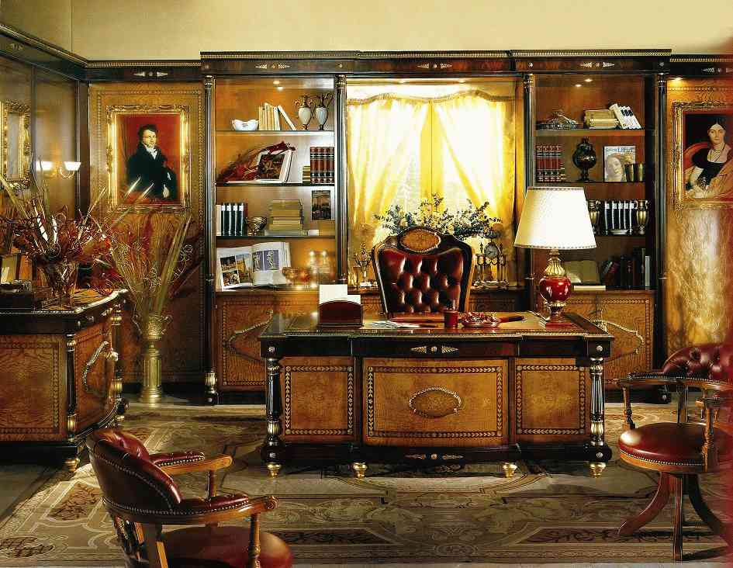
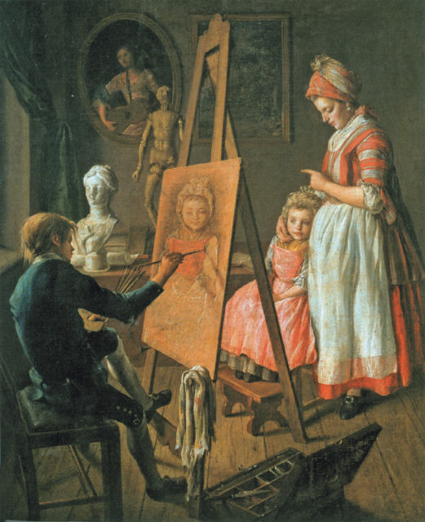
История происхождения карандашницы
Кабинетный интерьер первой половине XIX века

Slide 7
Выбор варианта материала для карандашницы

Slide 8
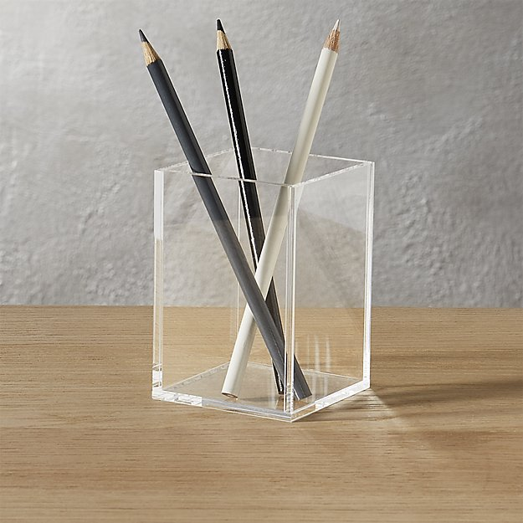
Критерии требований к будущему изделию

Slide 9
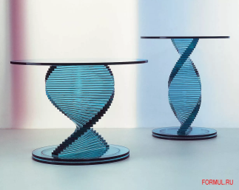
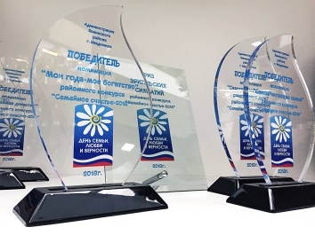
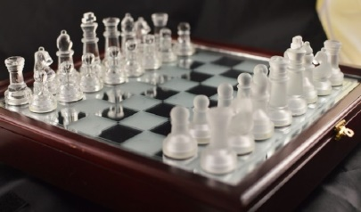
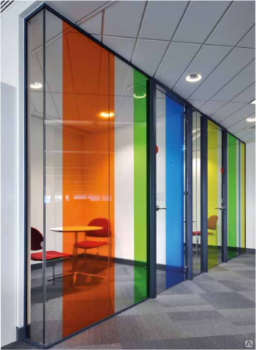
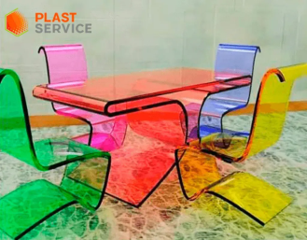
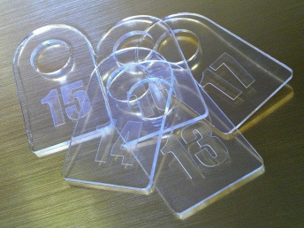
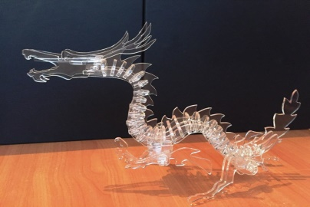
Что такое оргстекло: виды, применение, свойства
Используется при остеклении транспортных средств, изготовления рекламных вывесок, остекляют различные навесы, теплицы, оранжереи, аквариумы и террариумы, используют вместо полок, применяют в элементах мебели, перегородках, изготовляют сувениры, бирки, номерки и декоративные изделия.

Slide 10
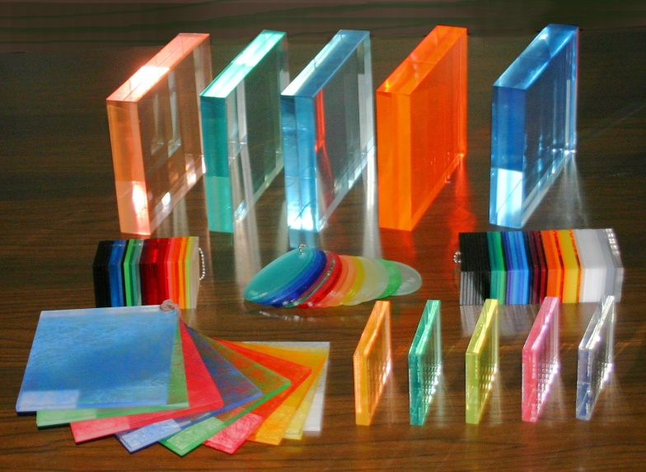
Что такое оргстекло: виды, применение, свойства
Стекла различается по уровню светопропускания и светорассеивания. Существуют три основных вида:
Обыкновенное прозрачное оргстекло.
2. Полупрозрачное.
3. Непрозрачное.

Slide 11
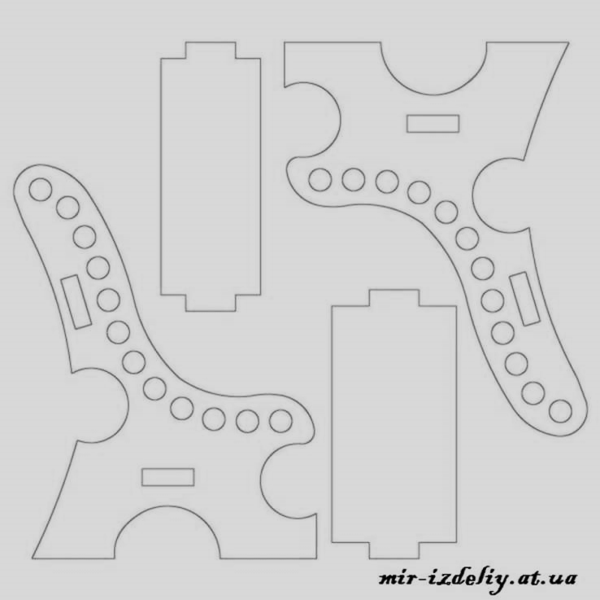
Практическая часть
Карандашница состоит из четырёх деталей:
двух перекладин и двух боковых стенок,
в которых просверлены отверстия под карандаши.

Slide 12
Практическая часть
Соединение гвоздями
Соединение шурупами
Соединение на клею
Виды соединения
Шиповое соединение
Болтовое соединение
Соединение шкантами
Соединение деталей изготавливаемой карандашницы будет осуществляться путём склеивания деталей.

Slide 13
Основные операции при изготовлении карандашницы
1) разметка,
2) выпиливание,
3) сверление,
4) шлифование,
5) сборка.

Slide 14
Этапы работы. Технологическая карта
Последовательность операций | Инструменты
1.Выбрать заготовку и разметить по размерам. Чертёж. | Линейка и карандаш.
2.Выпилить заготовку по размерам и наметить места для отверстий. | Станок, линейка и карандаш.
3.Просверлить отверстия. Делать под руководством взрослых. Соблюдать технику безопасности. | Станок, сверла.
4.Зачистить заготовку. Работу выполнять старательно. Нужно убрать с поверхности все шероховатости. | Наждачная бумага нулёвка
5.Сборка изделия | Клеевой пистолет

Slide 15
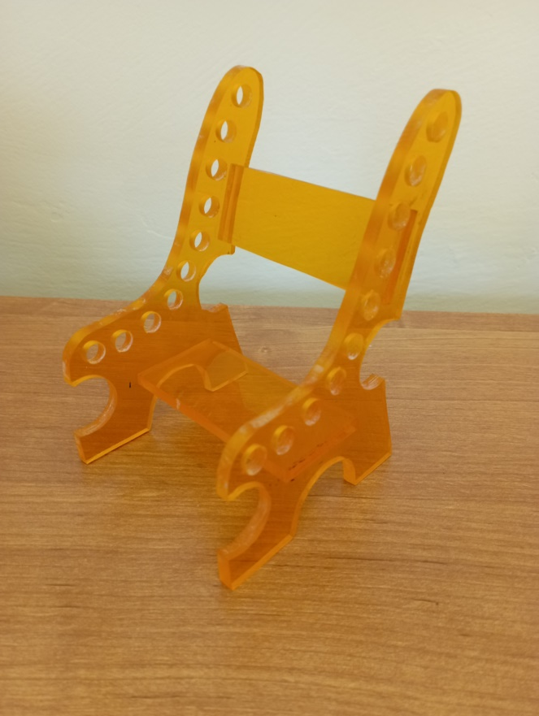
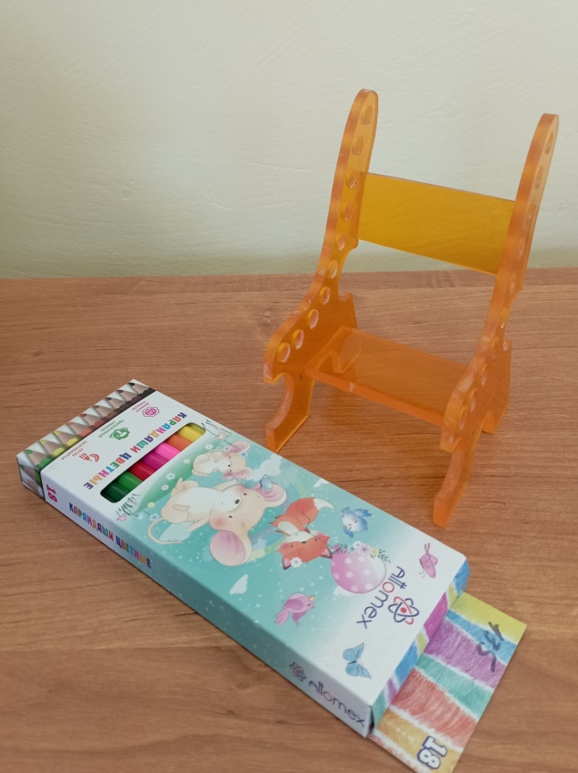
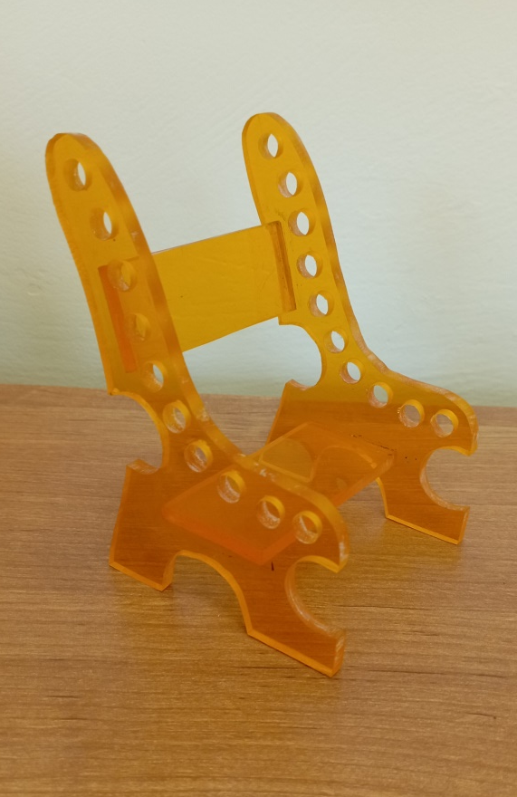
Карандашница-скамейка

Slide 16
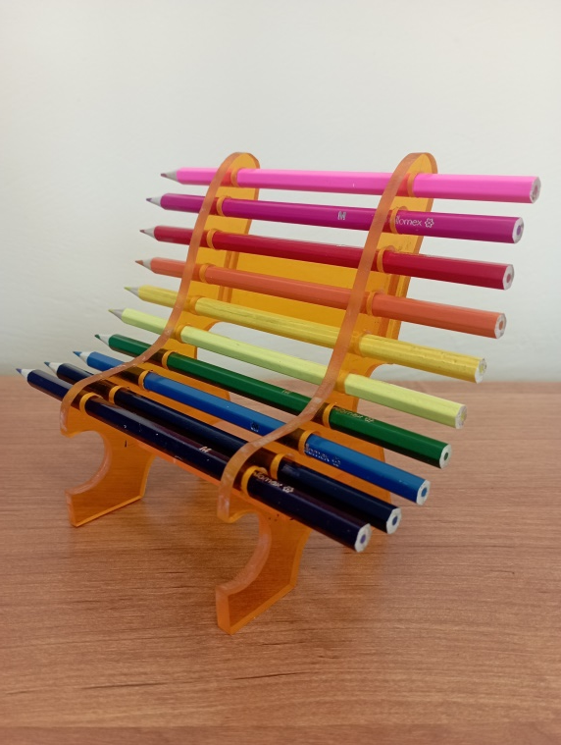
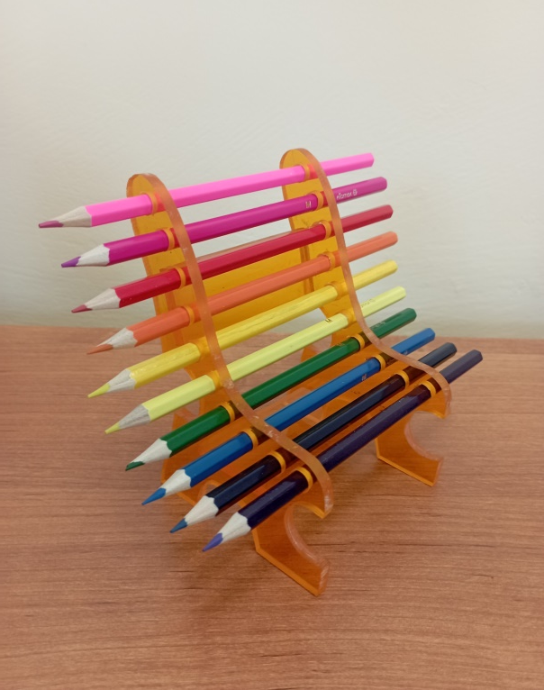
Карандашница-скамейка

Slide 17
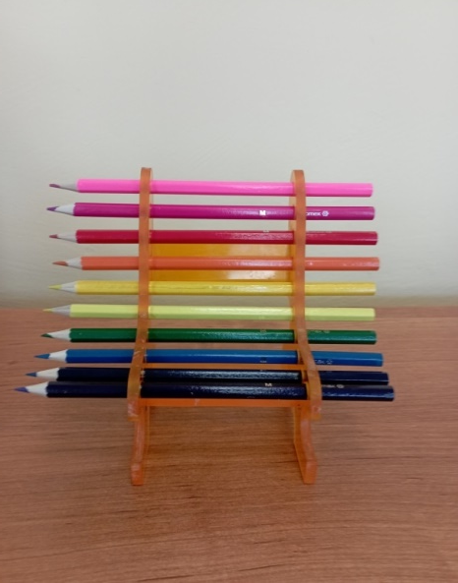
Заключение
Уникальное изделие, выполненное по индивидуальному проекту не только поможет вам в содержании ваших карандашей, но и станет прекрасным дополнением к интерьеру вашей квартиры! Также вы можете сделать приятный сюрприз своим близким, сделав им подарок в виде оригинальной карандашницы!

Slide 18
Спасибо за внимание!

